Slide 1

«Нет лучшего места на земле, чем родной дом».
Марк Цицерон

Slide 2

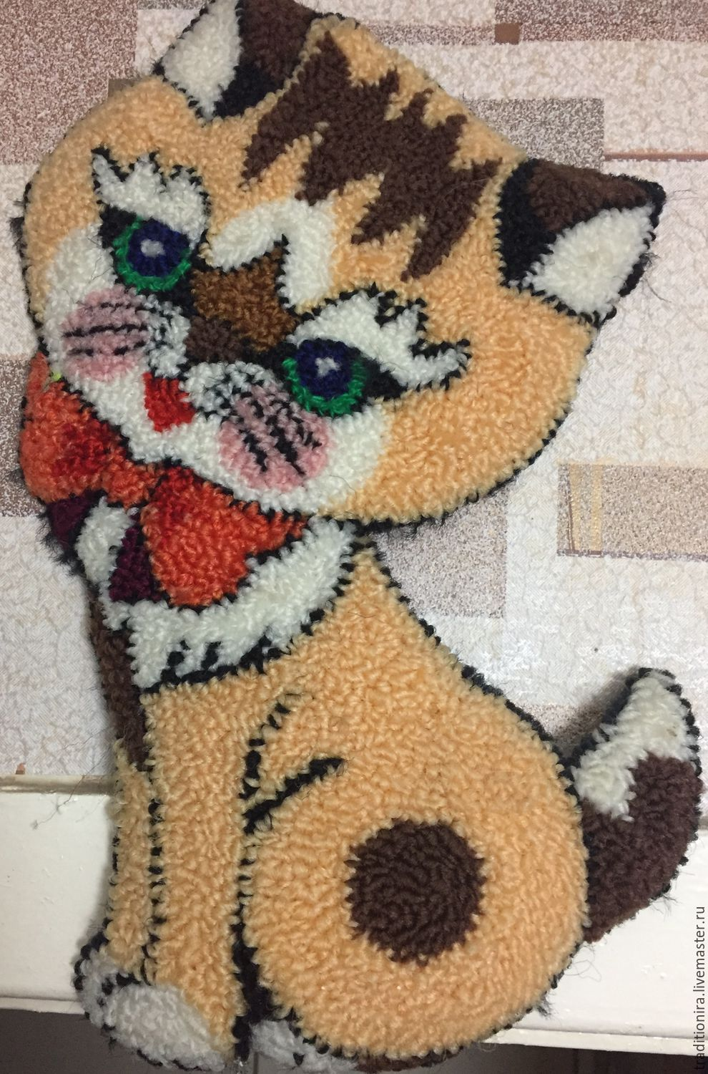
Сабақтың тақырыбы:
Тема урока:
«Картины из шерсти в технике нетканый гобелен».

Slide 3
Сабақтың мақсаты:
Цель урока:
Научиться работать в технике
нетканый гобелен.

Slide 4
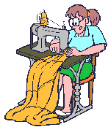
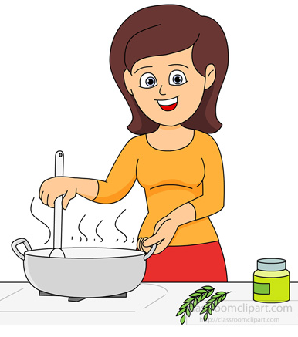
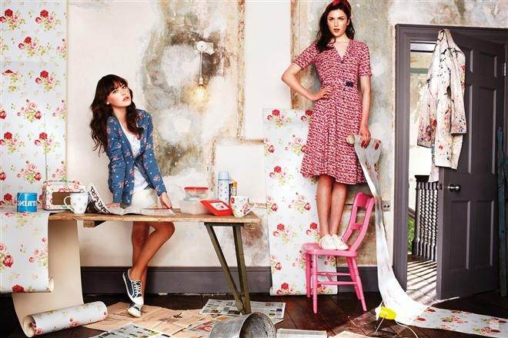
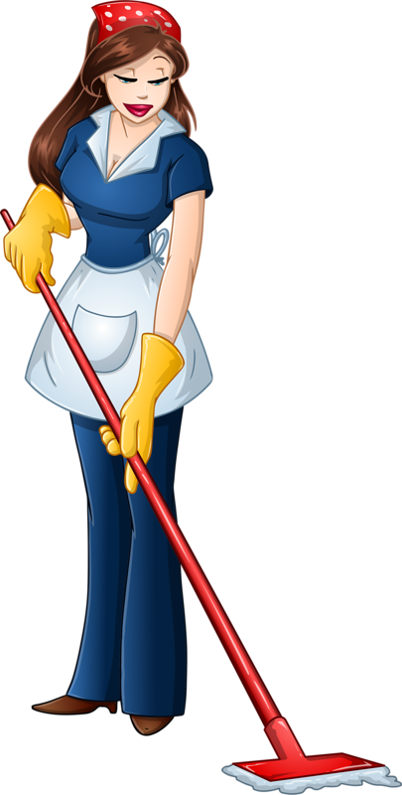
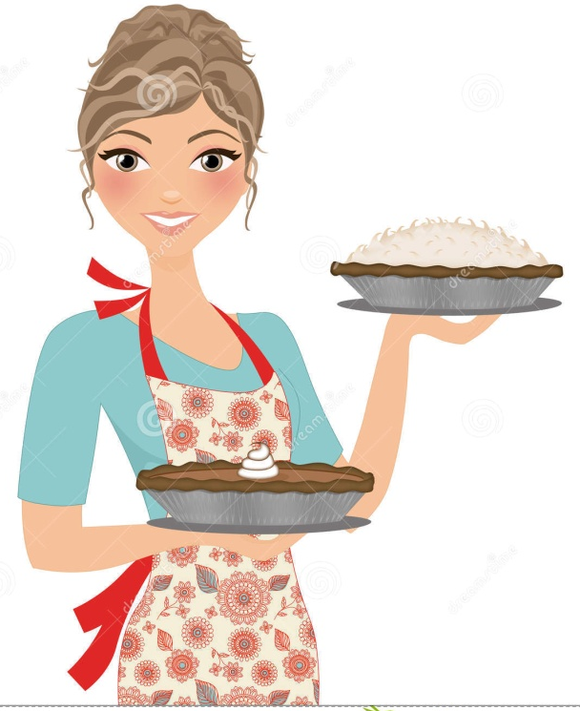

Хорошая хозяйка

Slide 5
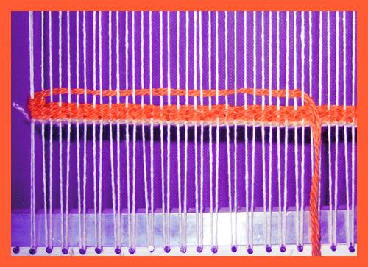
Что такое Гобелен?
Гобелен – это художественно исполненный тканый ковер для утепления своего жилья или картина для украшения стены, создаваемые переплетением нитей основы и утка.

Slide 6
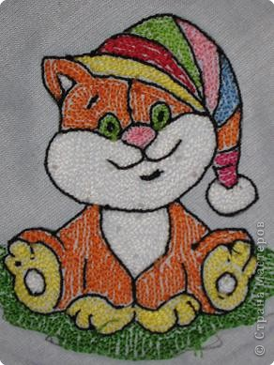
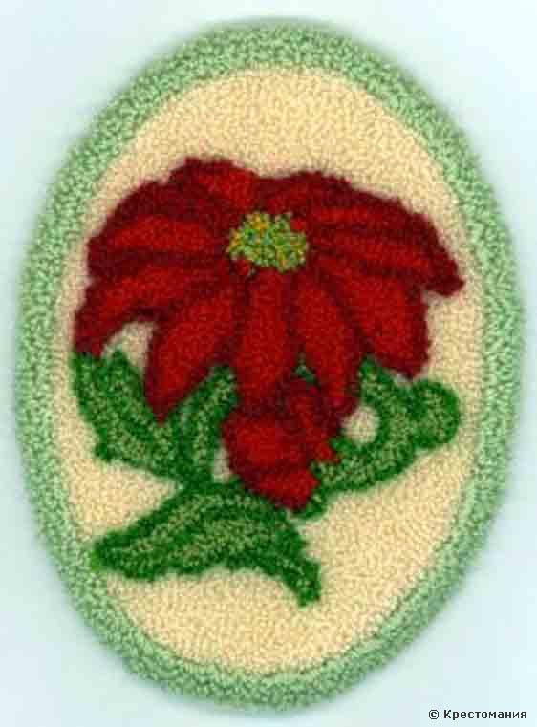
Мини-гобелен в технике аппликация из ниток и вышивание петлей или набивка

Slide 7
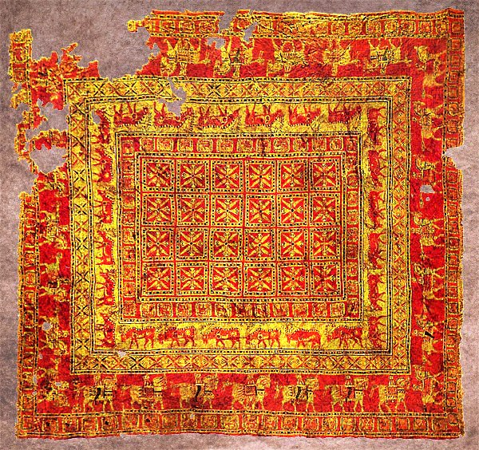
Пазырыкский ковёр

Slide 8
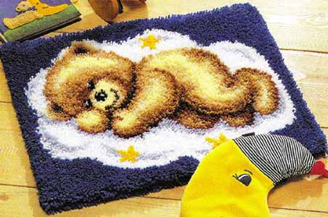

Slide 9
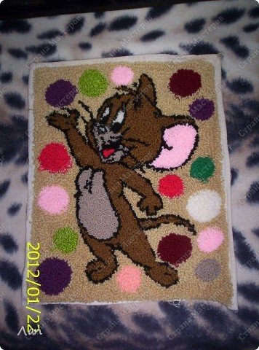

Slide 10
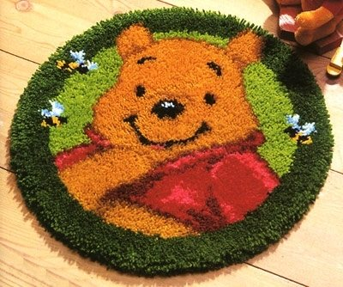

Slide 11
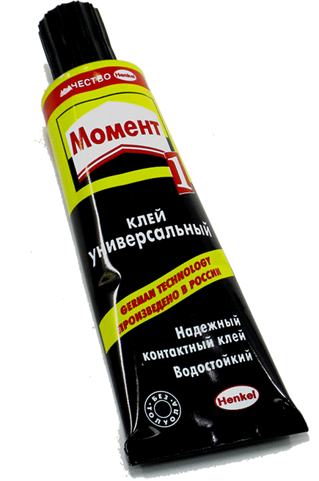
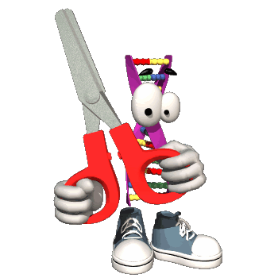
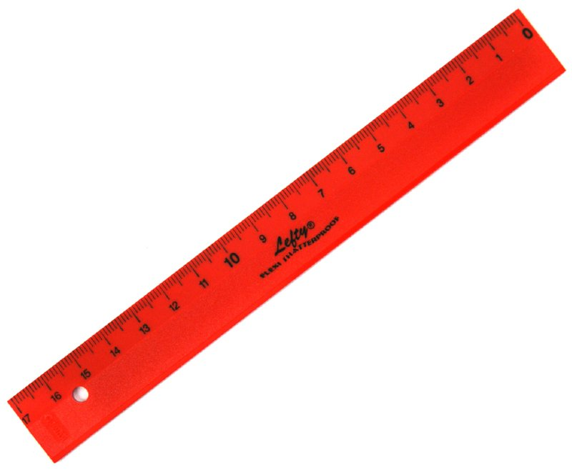
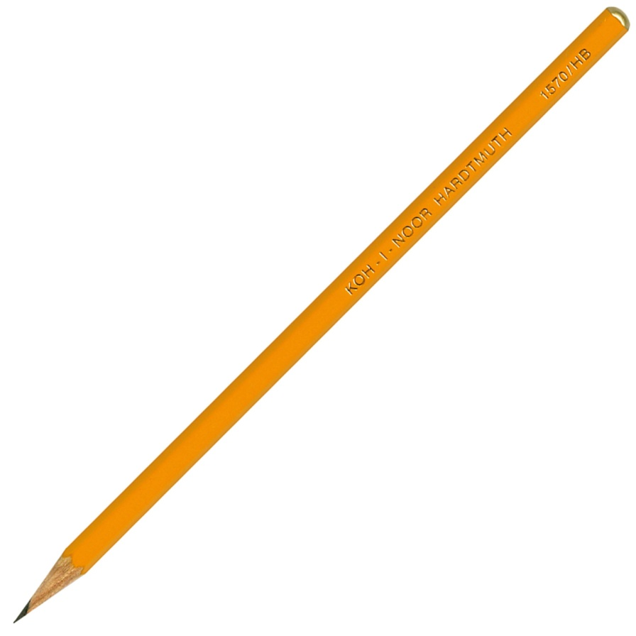
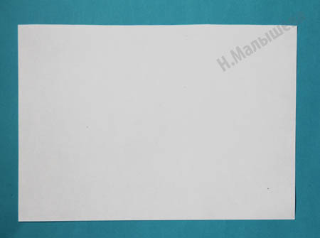
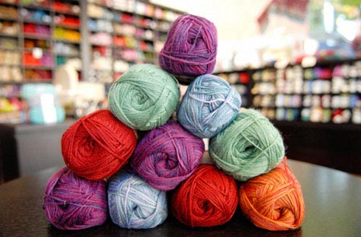
қайшылар
сызғыш
желім
картон
тоky жiптер
қарындаш

Slide 12
Технология выполнения
1.Выполнить эскиз на бумаге или взять готовый
2. С помощью кальки перенести эскиз на картон
3. Из пряжи вывязать воздушной петлей
цепочки нужного цвета

Slide 13
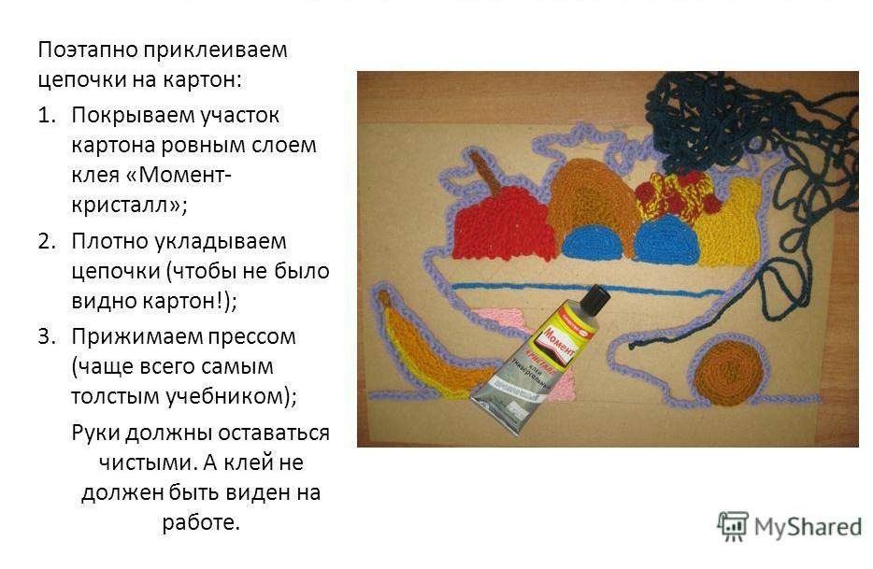
Приступаем к изготовлению гобелена

Slide 14
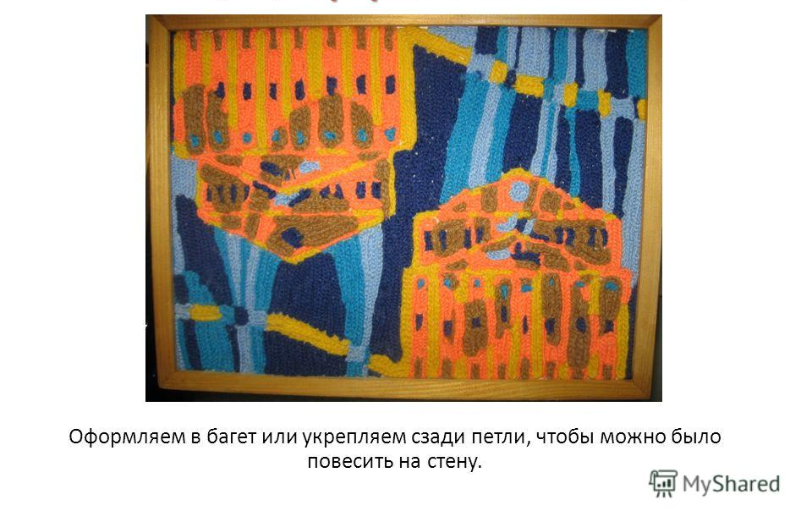
Оформляем в рамку

Slide 15
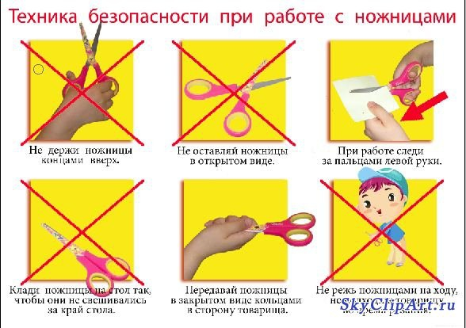

Slide 16
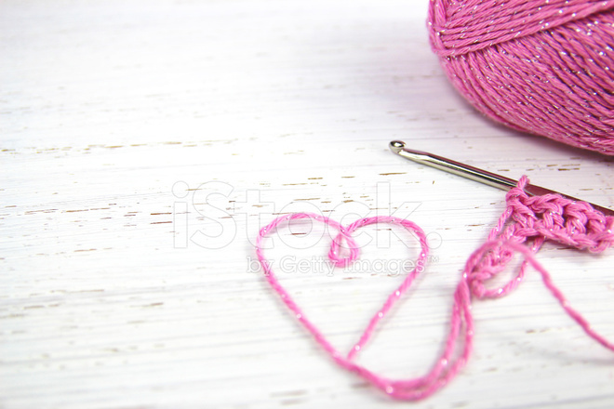
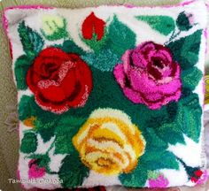
Практическая работа
Выполнить картину
мини-гобелен в технике аппликация из ниток

Slide 17
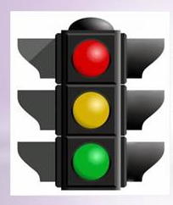
Рефлексия
Было сложно.
Многое непонятно.
Надо повторить еще раз.
Все ясно и просто.

Slide 18

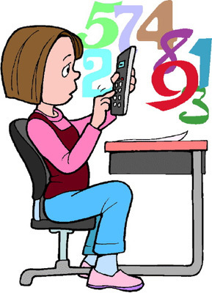
Продолжить
выполнение
картины

